Slide 1
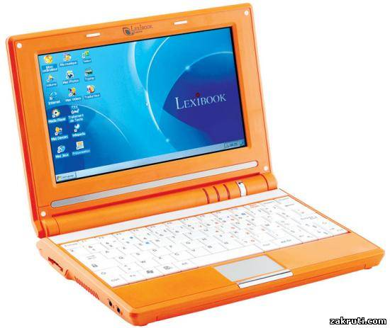
Технические устройства компьютера

Slide 2
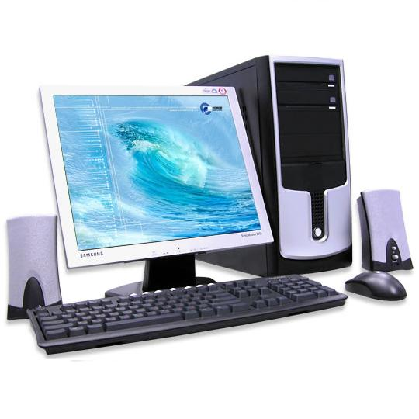
Монитор, системный блок, клавиатура,колонки

Slide 3
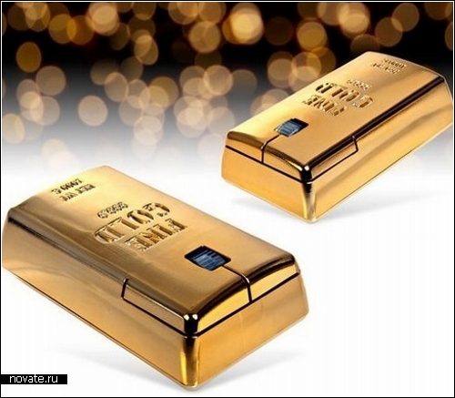
Мышка в форме золотого слитка

Slide 4
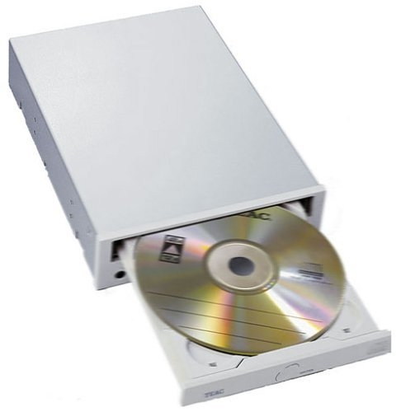
дисковод

Slide 5
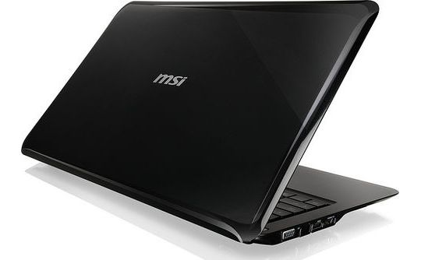
ноутбук

Slide 6
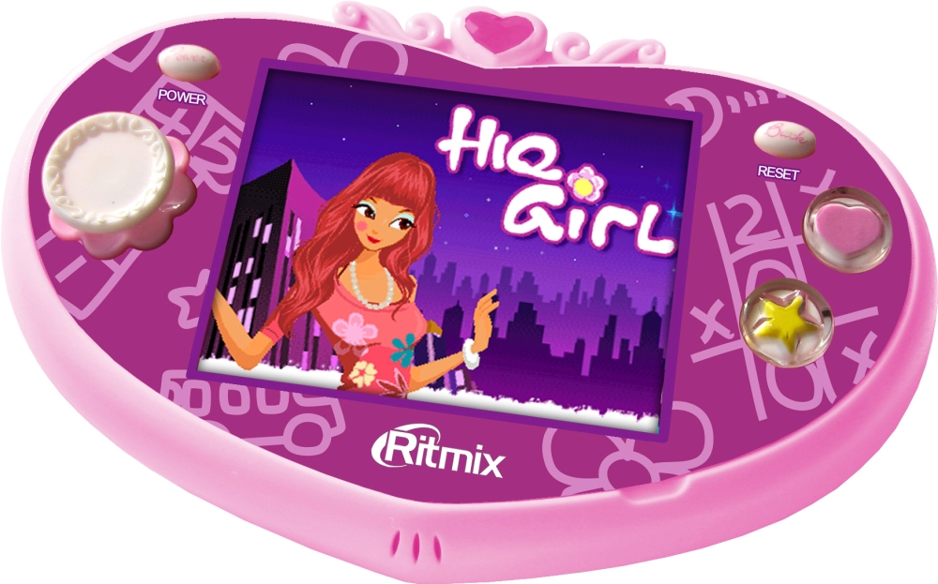
Детская игровая приставка

Slide 7
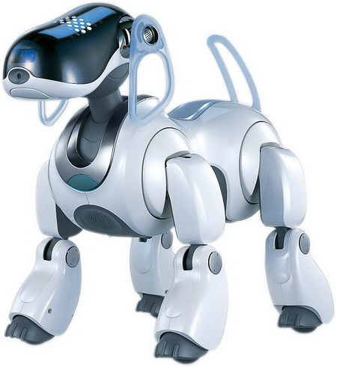
Компьютер «Май Тоби» управляется одними глазами

Slide 8
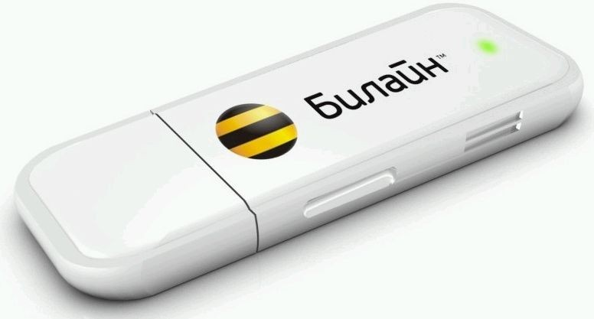
К компьютеру устройства подключаются через ЮСБ

Slide 9
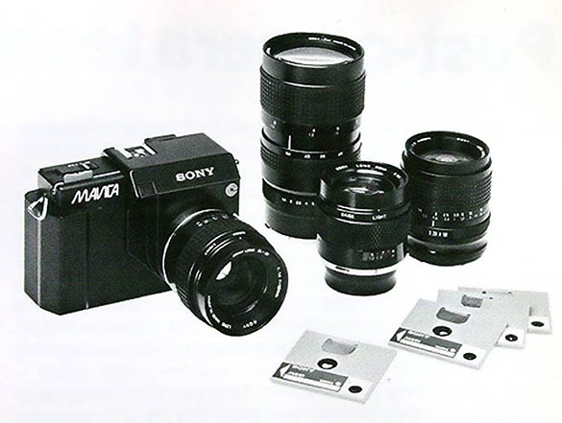
Фотоаппарат «Сони»

Slide 10
Анти вирус Касперского

Slide 11
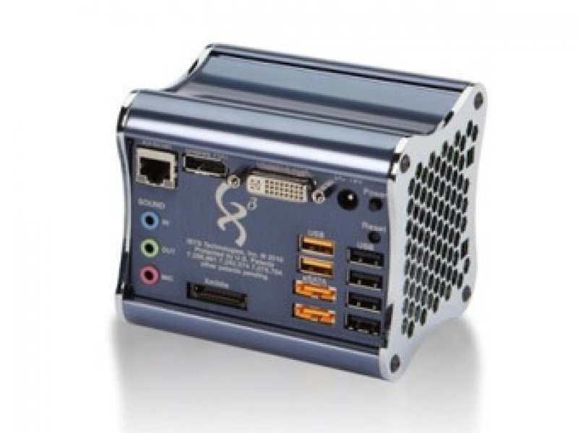
Американская компания выпустила компьютер в форме куба

Slide 12
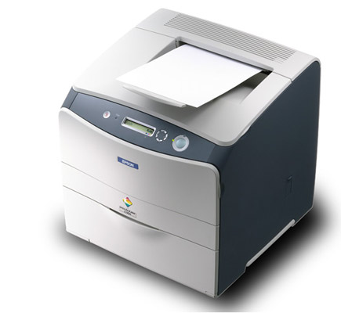
Копировальные, многофункциональные устройства

Slide 13
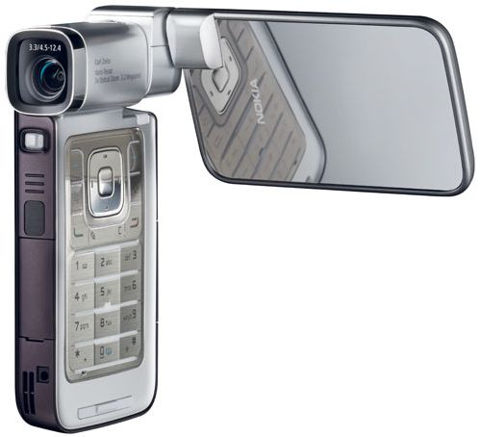
Мультимедийный компьютер «Нокия»

Slide 14
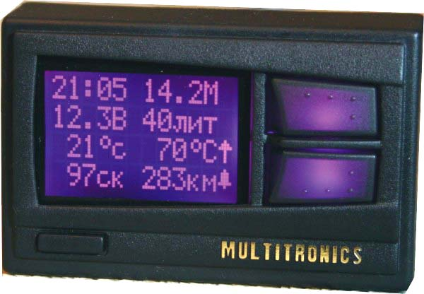
Маршрутный компьютер навигатор (голосовой)

Slide 15
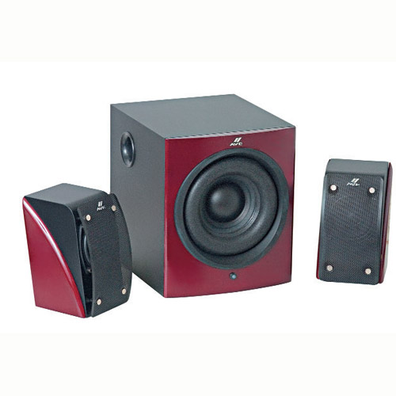
колонки

Slide 16
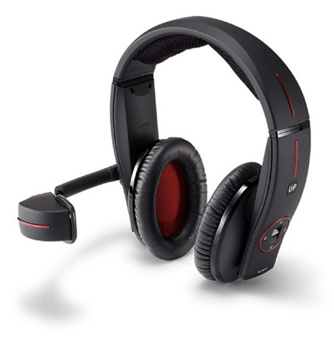
Устройство Медиа Порт состоит из наушников и миниатюрного дисплея

Slide 17
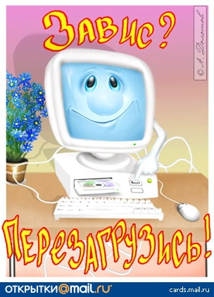

Slide 18
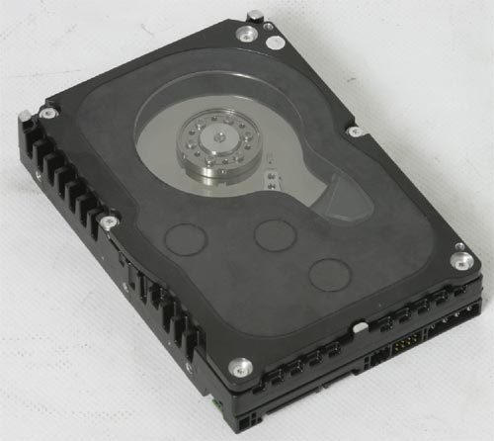
винчестер

Slide 19
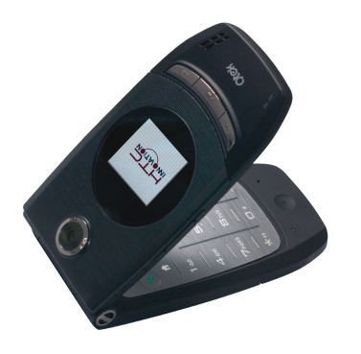
Карманный компьютер

Slide 20
Детский компьютер

Slide 21
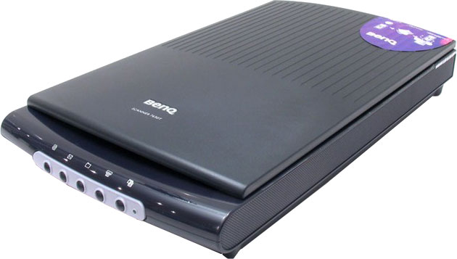

Slide 22
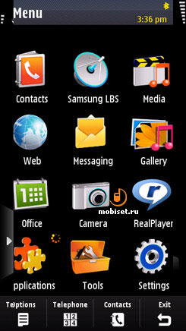
Ярлыки на рабочем столе компьютера

